Slide 1
SEMIOLOGIA CHIRURGICALA A TUMORILOR

Slide 2
DEFINITIE-TERMINOLOGIE
TUMORA- neoformatie tisulara care rezulta
din proliferarea elem.cel.dintr-un tesut organizat si care are tendinta sa creasca nelimitat
- tumor = umflatura
- tumefactie = in infectii- fara prolif.cel.
- formatiune tumorala = notiune semiol.care
defineste o tumefiere

Slide 3
CLASIFICARE
TUMORI BENIGNE
TUMORI MALIGNE
dupa prognosticul lor evolutiv

Slide 4
TUMORI BENIGNE
tumori cu caractere de benignitate:
- bine delimitate
- incapsulate
- plan de clivaj intre tumora si capsula
- nu invadeaza tes. din jur
- nu invadeaza gangl. limfatici
- evolutie lenta
- nu recidiveaza dupa extirpare totala

Slide 5
TUMORI BENIGNE
Evolutia t. benigne este favorabila.
- relatia gazda – tumora se caracterizeaza
prin absenta tulb.generale
- tulb. generale pot apare in localizarile
care determina compresiuni- stenoze ale structurilor adiacente

Slide 6
TUMORI BENIGNE
Malignitate clinica:
- prin cresterea excesiva si prin complicatii
Malignizarea tumorii benigne:
- transformarea maligna tum. benigne
Stare precanceroasa:
- modif.si manif. locale si generale care preced aparitia unui cancer

Slide 7
TUMORI BENIGNE
Morfopatologic:
- provin din tesutul de origine si sunt foarte
bine diferentiate
- mitoze rare si tipice
- fibroame, adenoame

Slide 8
TUMORI MALIGNE
Denumite si cancer – neoplazie – proces proliferativ
Prognosticul tum. maligne este nefavorabil

Slide 9
TUMORI MALIGNE
Caracterele tumorilor maligne:
- sunt rau delimitate
- nu sunt incapsulate
- invadeza tesuturile invecinate
- da metastaze pe cale limfatica/ sanguina
- evolutie rapida
- recidiveaza local sau la distanta

Slide 10
TUMORI MALIGNE
Morfopatologic:
- crestere continua , progresiva, ireversi-
bila spontan
- viteza de crestere – tumora este muta
clinic de 3-4 ori perioada de manifestare clinica
- pot fii – carcinoame si sarcoame
- forme infiltrative, encefaloide, ulcerative, schi-
roase

Slide 11
TUMORI MALIGNE
Evolutie anatomo-clinica: bifazica
1.Faza locala:
- invazie tum.locala radiara,excentrica
- expansiunea tumorii princip.
- distructie tisulara
- cresterea tum. si meta. proportionala
cu marirea masei tumorale

Slide 12
TUMORI MALIGNE
2.Faza de generalizare:
- citemie neoplazica si formarea metastaze
Metastaza= focar secundar de dezv.neoplazica
- apar tardiv sau precoce
Cai de metastazare:
- calea limfatica – specifica carcinoamelor
- calea hematogena- specifica sarcoamelor
- alte cai- seroase, translumenal, iatrogen

Slide 13
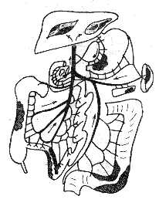
Metastazare Hepatica
pe cale portala

Slide 14
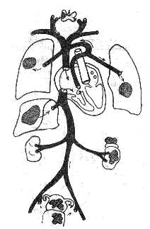
Metastazare pulmonara
pe cale venoasa cava

Slide 15
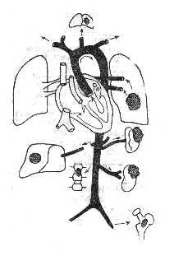
Metatazare in diferite
organe pe cale sistemica
punct plecare pulmon

Slide 16
TUMORI MALIGNE
Sindroame paraneoplazice:
- manifestari generale determinate de boala
neoplazica
- scaderea ponderala, astenia
- s. neurologice, s.dermat., s.osteoartic.,
s.hemat., s. endocrine
- tromboflebite migratorii

Slide 17
CLASIFICAREA T N M
P. Denoix 1950 si UICC
T = extensia tumorii
N = invazia gangl.
M = metastazele
Se aplica carcinoamelor
Se efectuaza preterapeutic si postoperator

Slide 18
CLASIFICAREA TNM
T is No Mo
T o N 1,2,3 M 1
T1,2,3,4
T x N x M x
Stadializare I - IV

Slide 19
DIAGNOSTICUL CLINIC AL TUMORILOR
1. Anamneza:
- debutul, evolutie, simptomatologie
- absenta durerii
- tum. benigna/ maligna
Pentru tum. maligne examene periodice
reteaua oncologica
grupe de risc

Slide 20
DIAGNOSTICUL CLINIC AL TUMORILOR
2.Examenul clinic obiectiv:
- inspectie - percutie - TUSEU R/V
- palpare - auscultatie
Localizarea tumorii
Forma
Dimensiuni in cm. pe 2 diametre
Consistenta
Mobilitate pe planuri superf./ profunde
Limfaticele regionale

Slide 21
DIAGNOSTICUL CLINIC AL TUMORILOR
T.Benigne T. Maligne
forma rotunda/oval nedefinita
dimens. - -
consist. ferma/elastica dura
mobilitate prezenta absenta
limfatice - prezente

Slide 22
DIAGNOSTICUL PARACLINIC
LABORATOR: markeri tumorali
RADIOLOGIE
ECOGRAFIE
ENDOSCOPIE
TOMOGRAFIE COMPUTERZATA
REZONANTA MAGNETICA NUCL.
ANGIOGRAFIE

Slide 23
DIAGNOSTIC PARACLINIC
EXAMENUL HISTOPATOLOGIC
- biopsie preop. – punctie, incizionala
- biopsie intraop. - punctie, excizionala,
incizionala
- din tumora si ggl. limf./meta
- stadializare - grading

Slide 24
TRATAMENT
Tumorile benigne- ablatie chirurgicala
Tumorile maligne- tratament stadial
- chirurgical
- radio terapie
- chimioterapie
- hormonoterapie
- imunoterapie
Recidivele
Vindecarea

Slide 25
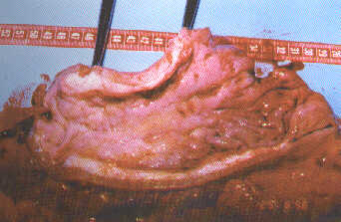

Slide 26
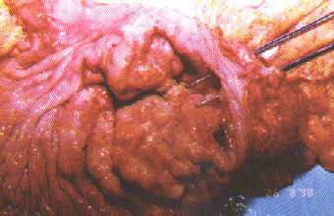

Slide 27
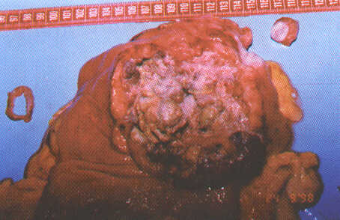

Slide 28
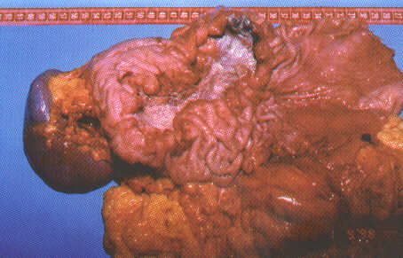

Slide 29
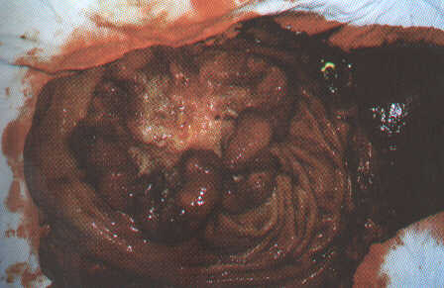

Slide 30
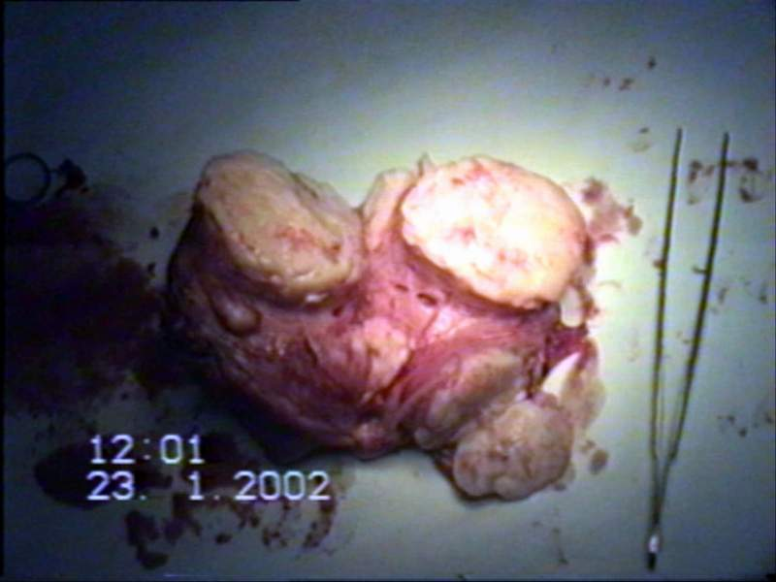

Slide 31
